Slide 1
DID’APER
PASSAGER
Version collective

Slide 2
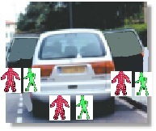
Q 1 : OBSERVE ATTENTIVEMENT LA PHOTOGRAPHIE.
Colorie le pictogramme lorsque tu es en sécurité pour monter ou descendre du véhicule.

Slide 3
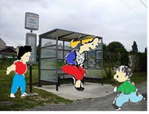
Q 2 : Ces enfants attendent le bus pour aller à l’école.
Barre le ou les enfants en danger.

Slide 4
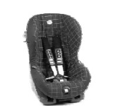
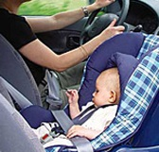
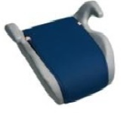
Q3 : Observe les 4 protections proposées.
3
2
1
4
Siège dos à la route
Réhausseur
Siège à harnais
Ceinture de sécurité
Propose un système d’attache adapté à un jeune enfant
1
Permet de placer correctement la ceinture
2
Maintient et protège la tête du bébé
3
Protège le thorax et le bassin
4
A partir de 10 ans
De 3 à 10 ans
Avant 18 mois
De 18 mois à 3 ans
Ecris sous chaque image le nom qui correspond aux protections.
Relies chaque image à l’âge d’utilisation correspondant .
Associe à chaque image le numéro correspondant aux particularités de protection.

Slide 5
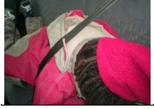
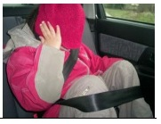
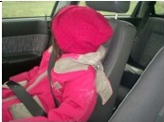
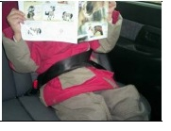
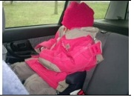
Q 4 : Relie chaque photo à une explication du danger.
Le passager n’est pas à sa place.
La ceinture ne protège pas le bassin.
La ceinture ne protège pas le thorax.
Le passager n’est pas attaché.

Slide 6
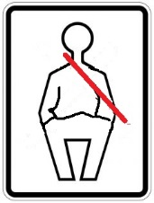
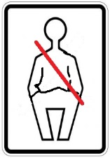
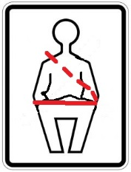
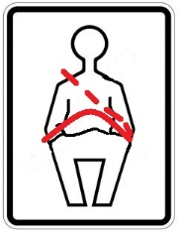
Q 5 :
Entoure la bonne image, puis relie à l’explication correspondante.
• La ceinture s’appuie sur le ventre.
• La ceinture doit passer par l’épaule.

Slide 7
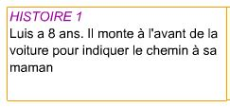
Q 6 : Pour chaque histoire, entoure l’icône qui convient .

Slide 8
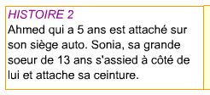

Slide 9
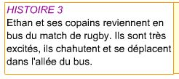

Slide 10
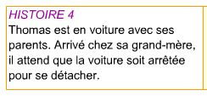

Slide 11
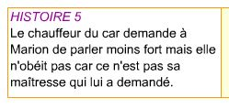

Slide 12
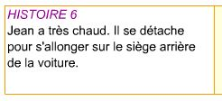

Slide 13
Q 7 : Ecris le numéro de téléphone des services d’urgence.
SAMU
URGENCES EUROPEENNES
POLICE
POMPIERS
15
112
17
18

Slide 14
Q 8 : Tu es en ligne avec le SAMU car il y a un blessé.
Une personne décroche et te pose des questions.
Range dans l’ordre chronologique les différentes questions posées.
Inscris la lettre étiquette en face de son numéro.
1)
2)
3)
4)
5)
6)
A
B
E
C
F
D

Slide 15
Q 9 :
Entoure les informations que tu dois donner aux secours.
Etape 1 :
• Si elle dort • Si elle est consciente
Etape 2 :
• Sa respiration • Si ses yeux s’ouvrent

Slide 16
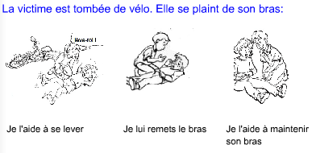
Q 10 :
Entoure la ou les bonnes réponses.

Slide 17
